Slide 1
Методические рекомендации по изучению романа М. Булгакова
«Мастер и Маргарита»
Бондарчук А. В.,
специалист высшей категории

Slide 2
История создания романа
1928-1940 г.– время создания
1967 г. – публикация романа
«Роман в романе»
300 рецензий (298 – разгромных)
Философия троемирия
1929 г – синтез времен

Slide 3
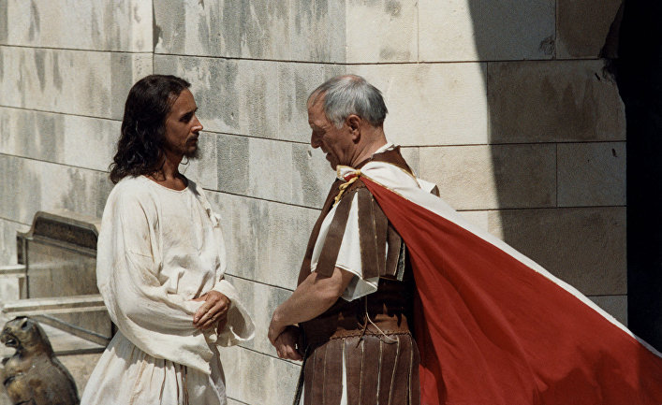
Власть и совесть в романе
(2, 16, 25, 26 главы)

Slide 4
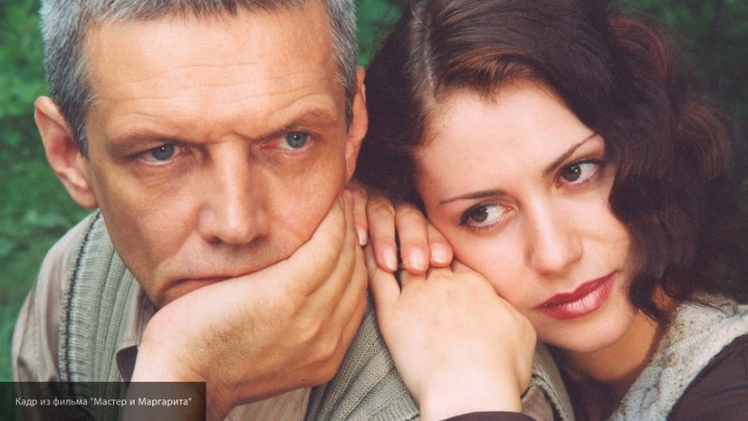
Тема любви

Slide 5
Тема творчества
Мастер
Берлиоз
Иван Бездомный
Критик Латунский
Члены МАССОЛИТа….

Slide 6
Тема добра и зла
Мир Воланда – мир Сатаны
Так кто ж ты, наконец?
Я – часть той силы,
Что вечно хочет зла
и совершает благо
И. Гете «Фауст»

Slide 7
Тема добра и зла
Воланд в древнем Ершалаиме
Воланд в Москве
Роль Воланда в судьбах Мастера и Маргариты
Свита Воланда в Москве ………

Slide 8
Бал сатиры
Погоня (гл.4)
«Нехорошая квартира» (гл.7)
32 заявления на жилплощадь (гл. 9)
Сон Никанора Босого (гл.15)
Сеанс в Варьете (гл.12)
Дом Грибоедова (гл. 5, 27, 28)....

Slide 9
Визуализация романа
«Мастер и Маргарита» (Россия, 2005, реж. В. Бортко)
Рисунки Нади Рушевой
Иллюстрации Курушина А. А.

Slide 10
Никогда ничего не просите !Никогда и ничего, и в особенности у тех, кто сильнее вас. Сами предложат и сами всё дадут!

Slide 11
Источник шаблона: Черкасова Лариса Александровна, учитель русского языка и литературы, сайт «http://pedsovet.su/».

